Slide 1

THREAT INTELLIGENCE DE LA DARK WEB
DarknetSearch
by Kaduu AG
Monitorización continua de la dark web, la deep web y la web abierta que le ayuda a encontrar
filtraciones, activos expuestos y suplantaciones antes de que los atacantes los usen.
VISIÓN GENERAL PARA CLIENTES · RECORRIDO POR EL PRODUCTO
darknetsearch.com

Slide 2
AGENDA
Qué veremos
1
El desafío
4
Alertas e informes
Por qué la exposición en la dark web es un riesgo creciente para toda organización
Monitorización automatizada, incidentes e informes ejecutivos
2
Visión general de la plataforma
5
Pensado para su equipo
Un panel para una visibilidad continua de las amenazas
Casos de uso para CISO, analistas de threat intelligence, SOC y MSSP
3
Funciones principales
6
Primeros pasos
Búsqueda, exposición de credenciales, Darknet Chatter, superficie de ataque, protección de marca
Prueba gratuita, informe del darknet y próximos pasos
DarknetSearch by Kaduu
02

Slide 3
EL DESAFÍO
Sus datos ya se están vendiendo
donde usted no los ve
Credenciales robadas, logs de malware y dominios clonados circulan por mercados de la dark web, canales de Telegram, sitios de paste y foros criminales mucho antes de aparecer en un titular sobre una brecha.
24/7
2200+
10+
24 h
Monitorización continua de
fuentes de la dark web, la deep web y la web abierta
Canales de Telegram y foros
de cibercrimen vigilados
Factores de riesgo puntuados por
organización, de forma automática
Plazo para un informe completo
de exposición en el darknet
DarknetSearch by Kaduu
03

Slide 4
PRESENTAMOS DARKNETSEARCH
Una plataforma para la visibilidad
de amenazas externas.
DarknetSearch analiza de forma continua la dark web, la deep web y la web abierta para que sepa siempre cuándo están expuestas sus credenciales, su infraestructura o su marca, y pueda actuar antes que los atacantes.
01
02
03
Detección de filtraciones
Attack Surface Discovery
Protección de dominios y marca
Identifique en tiempo real credenciales robadas, dispositivos comprometidos y exposición de la cadena de suministro.
Vea su red como la ve un atacante: CVE, puertos abiertos y shadow IT.
Detenga el phishing y el typosquatting antes de que los dominios clonados se activen.
DarknetSearch by Kaduu
04

Slide 5

LA PLATAFORMA DE UN VISTAZO
Su puntuación de riesgo,
en un solo panel
Cada organización recibe una puntuación de riesgo global en tiempo real, calculada a partir del historial de filtraciones, la higiene de credenciales, los puertos expuestos y la exposición en buscadores, con una cronología de 12 meses para seguir la evolución.
― Puntuación de riesgo global: un único valor de 0 a 100 comparado con su sector y la competencia.
― Principales factores de riesgo: filtraciones recientes e históricas, contraseñas débiles, puertos abiertos inusuales, exposición en buscadores.
― Cronología del riesgo: evolución del riesgo de su organización y de su infraestructura durante el último año.
― Estadísticas de credenciales y usuarios filtrados: total de registros filtrados, stealer logs, combo lists y usuarios de mayor riesgo.
Puntuación de riesgo
Comparativa
Cronología de tendencia
Estadísticas de credenciales
DarknetSearch by Kaduu
05

Slide 6

FUNCIÓN PRINCIPAL · 01
Busque en la dark web y la deep
web en segundos
Quick search recorre todas las fuentes de datos a la vez; Expert search permite a los analistas crear consultas booleanas precisas sobre una fuente concreta, ideal tanto para la primera respuesta como para la investigación en profundidad.
― Busque por lo que quiera: dominio, correo electrónico, nombre, IP, marca, contraseña, nombre de archivo o nombre de host.
― 14 fuentes especializadas: filtraciones en bruto, credenciales filtradas y en bruto, Telegram, Discord, pastes y más.
― Generador de consultas a medida: combine los operadores AND / OR / NOT, rangos de fechas y tipos de archivo para mayor precisión.
― Resultados inmediatos y sin duplicados: credenciales, brokers, pastes y casos de phishing ordenados por relevancia.
Filtraciones en bruto
Telegram
Discord
Data brokers
Logs SSL
DarknetSearch by Kaduu
06

Slide 7
FUNCIÓN PRINCIPAL · 02
Exposición de credenciales,
puntuada y priorizada
Cada par de usuario y contraseña filtrado vinculado a su dominio se deduplica y se puntúa, para que su equipo se centre en las cuentas que más importan y no en miles de filas en bruto.
― Puntuaciones de novedad, riesgo y reutilización: vea al instante qué credenciales son nuevas, de alto riesgo o reutilizadas en otros sitios.
― Infraestructura propia frente a terceros: separe los accesos internos de la exposición de socios y clientes.
― Stealer logs y combo lists: detecte credenciales robadas por malware, no solo volcados antiguos de brechas.
― Informes comparativos: compare la exposición de credenciales entre filiales, marcas o competidores.
Credenciales únicas
Reutilización de contraseñas
Stealer logs
Combo lists
Cuentas de dominio
DarknetSearch by Kaduu
07

Slide 8
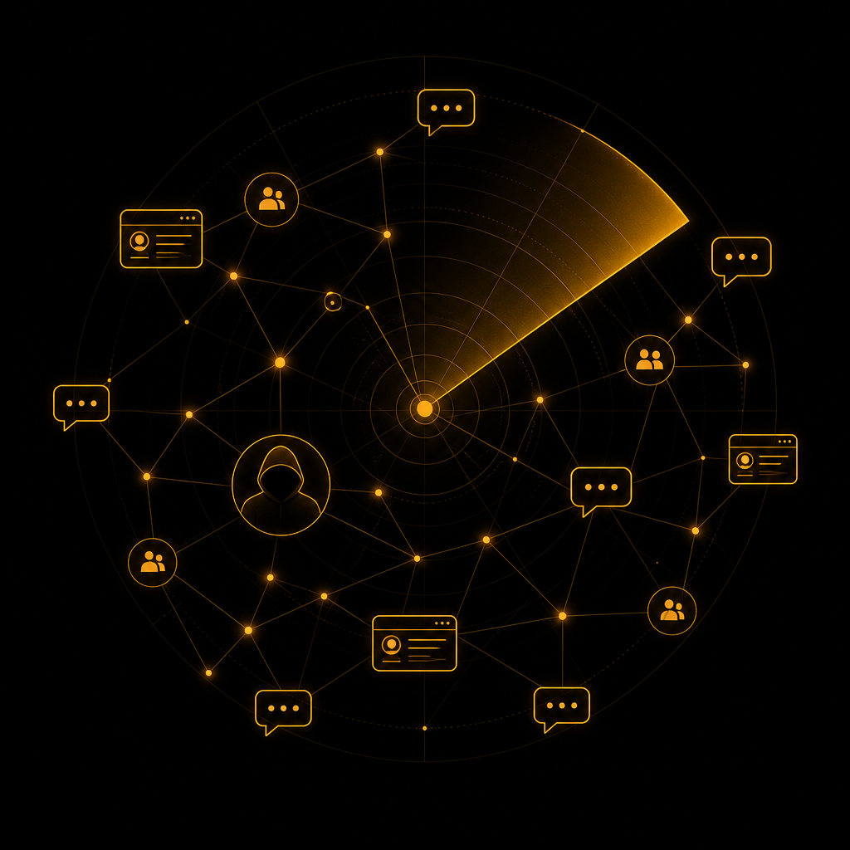
FUNCIÓN CLAVE · 03
Monitorización en tiempo real
de conversaciones del darknet
Siga las publicaciones de foros de cibercrimen, las ofertas de mercados y la actividad de actores de amenazas en cuanto aparecen, en miles de canales de Telegram, foros y sitios de carding.
― Más de 2.200 canales monitorizados: Telegram, Discord y foros oscuros, con búsqueda mediante operadores booleanos.
― Seguimiento de actores de amenazas: atribuya las conversaciones a alias conocidos y vigile directamente los grupos de ransomware.
― Resultados categorizados: mercados, filtraciones y datos, carding/fraude, hacking, servicios, debate.
― Investigaciones en vivo: consulte Tor / I2P y canales cerrados con discreción a través de nuestra red de proxies.
Mercados
Filtraciones y datos
Carding / fraude
Actores de amenazas
Búsqueda en vivo
DarknetSearch by Kaduu
08

Slide 9
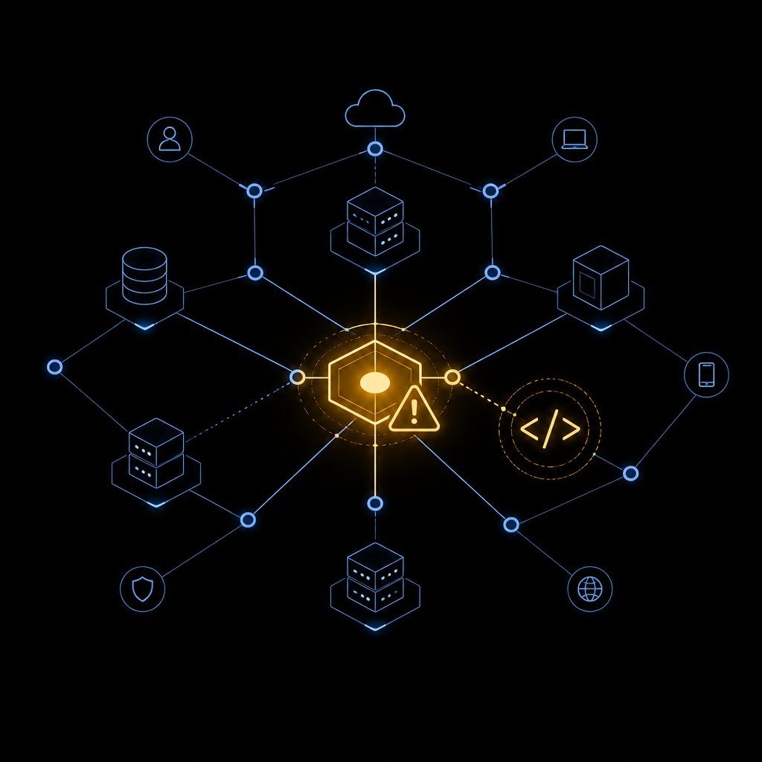
FUNCIÓN CLAVE · 04
Análisis de superficie de ataque
y exposición de código
Vea su organización como la ve un atacante. Descubra activos olvidados, configuraciones de riesgo y secretos filtrados en código público antes de que otros los encuentren.
― Attack Surface Discovery: visibilidad automática de hosts expuestos a internet, CVE y puertos abiertos.
― Detección de shadow IT: localice activos añadidos por desarrolladores, agencias o autónomos que desconocía.
― Análisis de exposición de código: búsquedas por palabras clave en GitHub, Gist, GitLab, Postman y Google dorking.
― Delimitación por colaboradores: cartografíe los repositorios públicos y colaboradores de una organización para afinar los análisis.
CVE
Puertos abiertos
GitHub
Gist
Postman
DarknetSearch by Kaduu
09

Slide 10

FUNCIÓN CLAVE · 05
Protección de dominio
y de marca
Impida que los actores de amenazas suplanten su marca antes de que un sitio de phishing esté activo: dominios similares, tiendas de apps y redes sociales.
― Detección de typosquatting: monitorización diaria de nuevos registros de dominio y de los registros de transparencia SSL.
― Análisis visual de suplantación de logotipos: WHOIS, geolocalización, capturas de pantalla y puntuación de riesgo web de cada dominio hallado.
― Monitorización de tiendas de apps y redes sociales: apps falsas en iTunes / Google Play y perfiles falsos de la marca.
― Informes de riesgo específicos: informes de suplantación de dominios, VIP Executive, redes sociales y seguridad de aplicaciones.
Typosquatting
Transparencia SSL
Tiendas de apps
Informe VIP Executive
DarknetSearch by Kaduu
10

Slide 11

FUNCIÓN CLAVE · 06
Alertas automáticas y
respuesta a incidentes
Convierta la monitorización continua en acción. Cree las reglas una vez y reciba un aviso en cuanto algo importe, con todo el contexto para investigar de inmediato.
― Reglas de alerta personalizadas: cree consultas sobre cualquier fuente de datos y elija la frecuencia de notificación.
― Feed de incidentes: cada activación registrada con estado, fuente y acceso con un clic a los datos en bruto.
― Entidades extraídas: dominios, nombres de usuario y contraseñas extraídos automáticamente de cada coincidencia.
― Exclusiones inteligentes: silencie falsos positivos y coincidencias recurrentes con reglas de exclusión reutilizables.
Reglas de alerta
Incidentes
Exclusiones
Webhooks
DarknetSearch by Kaduu
11

Slide 12
FUNCIÓN CLAVE · 07
Informes ejecutivos y
comparativa sectorial
Convierta datos de amenazas en bruto en informes listos para el consejo, programados automáticamente o generados bajo demanda, y comparados con su sector y su competencia.
― Evaluaciones completas: informes con un clic sobre riesgo de brecha, infraestructura, suplantación y seguridad de apps.
― Informe comparativo de credenciales filtradas: compare la exposición entre divisiones, filiales o empresas del sector.
― Envío programado: los informes periódicos llegan solos a su bandeja de entrada, sin trabajo manual.
― Darknet Exposure Report: análisis único en profundidad en 24 horas, entregado en PDF + datos CSV en bruto.
Riesgo de brecha
Riesgo de infraestructura
Suplantación de dominios
VIP Executive
Informes programados
DarknetSearch by Kaduu
12

Slide 13
PENSADO PARA SU EQUIPO
Información específica para cada rol
en ciberseguridad
CISO
Analistas de threat intelligence
Analistas de SOC
Visibilidad estratégica y priorización del riesgo
Detectar, correlacionar, contextualizar
Respuesta más rápida y precisa
Visibilidad continua de credenciales filtradas, accesos expuestos y brechas de terceros, traducida en información clara y lista para el consejo, para gobernanza y cumplimiento.
Unifique la búsqueda en la dark web, la monitorización de datos robados, el análisis de stealer logs y el perfilado de actores de amenazas en un único flujo de trabajo para validar antes las amenazas emergentes.
Enriquezca el SIEM y las investigaciones de incidentes con señales externas de la dark web para confirmar incidentes antes, reducir falsos positivos y acortar el tiempo medio de respuesta.
DarknetSearch by Kaduu
13

Slide 14
PREPARADO PARA EMPRESAS Y MSSP
Diseñado para escalar entre equipos,
marcas y clientes
GESTIONAR ORGANIZACIONES
Gestione cada filial, marca o cliente desde una sola cuenta, con roles granulares, visibilidad del uso y acceso completo a la API para automatizar.
Su organización
ACTIVA
Predeterminada
― Gestión de organizaciones multiinquilino — cambie entre cuentas de clientes al instante
― Control de acceso basado en roles con 2FA — administradores del sistema, usuarios de la organización y más
― Paneles de uso — controle la cuota por servicio (búsquedas, alertas, informes, llamadas a la API)
― REST API completa — envíe alertas y datos de filtraciones directamente a su SIEM o SOAR
Cliente / Filial A
Seguros
Cliente / Filial B
Telecomunicaciones
Cliente / Filial C
Banca
Cliente / Filial D
Servicios financieros
DarknetSearch by Kaduu
14

Slide 15
POR QUÉ CONFÍAN EN NOSOTROS
Equipos de seguridad de distintos
sectores confían en nosotros
“
“
“
Usa DarknetSearch para detectar en tiempo real filtraciones de datos de clientes, activos expuestos y suplantación de dominios. Las alertas y los informes por API ayudan a su SOC a responder más rápido.
Detecta credenciales filtradas y brechas de datos en la dark web y envía las alertas directamente a su SIEM para rotar credenciales de forma proactiva a escala empresarial.
Monitoriza la dark web en busca de filtraciones y datos expuestos que afectan a las ONG a las que presta apoyo; valora su facilidad de uso y la relevancia de la inteligencia pese a los recursos limitados.
Cloud y Olé
Bühler
CyberPeace Institute
Proveedor de seguridad gestionada
Fabricante industrial global
ONG suiza de ciberseguridad
Valorado en G2 · g2.com/products/kaduu/reviews
DarknetSearch by Kaduu
15

Slide 16
PRIMEROS PASOS
Vea su exposición.
Empiece hoy.
Prueba gratuita de 7 días
Informe de exposición en la darknet
Oferta a medida
Explore la plataforma DarknetSearch completa, sin compromiso y sin tarjeta de crédito.
Análisis puntual en profundidad: credenciales expuestas, tendencias de filtraciones, usuarios de riesgo y dominios suplantados. Entrega en PDF + CSV en 24 horas.
Obtenga un presupuesto para empresas o MSSP ajustado al tamaño y al perfil de riesgo de su organización.
EMPEZAR PRUEBA GRATUITA
SOLICITAR SU INFORME
SOLICITAR PRESUPUESTO
DarknetSearch by Kaduu
16

Slide 17
Descubramos qué ya está expuesto.
Gracias: estaremos encantados de mostrarle la puntuación de riesgo en vivo de su organización.
darknetsearch.com
Kaduu AG · Suiza

